Slide 1


Zarządzanie projektem informatycznym
Wykład 3
WBS
dr inż. Włodzimierz Dąbrowski
Polsko Japońska Wyższa Szkoła Technik Komputerowych
Katedra Systemów Informacyjnych, pokój 310
e-mail: Wlodek@pjwstk.edu.pl
Materiał wyłącznie do użytku przez studentów PJWSTK kursu Zarządzanie projektem informatycznym.
Copyright © 2002 – 2004 by W. Dąbrowski - wszelkie prawa zastrzeżone.
Materiał ani jego część nie może być w żadnej formie i za pomocą jakichkolwiek środków technicznych reprodukowany bez zgody właściciela praw autorskich. Wersja PB

Slide 2
Plan wykładu
Czym jest SPMP?
Czym nie jest SPMP?
Jak rozpocząć planowanie?
Co zrobić z setkami zadań?
Notes:
To są notatki

Slide 3
Przygotowanie analizy zadania Krasnale
Fazy ogólne projektu:
Fazy szczegółowe (grupy działań):
Rozpoczęcie
Planowanie
Diagnoza
Projektowanie
Wdrożenie
Zakończenie
Opracowanie koncepcji
Zdefiniowanie wyników / rezultatów
Zdefiniowanie kluczowych członków zespołu
Przygotowanie ogólnego planu i budżetu
Uzyskanie wstępnego zatwierdzenia
Przygotowanie szczegółowej listy wyników ostatecznych i pośrednich
Harmonogramowanie projektu
Planowanie zasobów
Szczegółowe budżetowanie
Przygotowanie definicji projektu (project charter)
Określenie potrzeb użytkowników
Zdefiniowanie wymagań funkcjonalnych
Weryfikacja wymagań z użytkownikami
Uzyskanie zatwierdzenia Sponsora
Opracowanie koncepcji rozwiązania
Przygotowanie szczegółowego rozwiązania technologicznego
Opracowanie elementów graficznych
Potwierdzenie z użytkownikami
Zatwierdzenie przez Sponsora
Realizacja testów
Szkolenia pracowników
Uruchomienie aplikacji
Zweryfikowanie funkcjonowania przez użytkowników
Przygotowanie i przekazanie dokumentacji
Rozliczenie budżetu i harmonogramu
Przygotowanie dokumentacji zamykającej
Uzyskanie zatwierdzenia przez Sponsora
Rozpoczęcie administracji narzędzia

Slide 4

Project Agreement
Klient / sponsor
PM
Zespół projektowy
Sformułowanie problemu
SPMP
Project Agreement

Slide 5
Plan Zarządzania Projektem Informatycznym
SPMP - Software Project Management Plan
Dokument kontrolny projektu
Specyfikacja podejścia technicznego
i zarządczego
Powiązany z innymi
Część Project Agreement (możliwość)

Slide 6
SPMP
IEEE Std 1058:
Czym jest?
Czym nie jest?

Slide 7
Dokument SPMP
Podstawowa zawartość dokumentu SPMP:
terminy stosowane w dokumencie
zakres i ogólne informacje o projekcie
informacja jak wybrać i opisać produkty projektu
sposób opisu procesu projektowego
podaje opis organizacji projektu
opisuje elementy zarządzania projektem
etapy pracy, harmonogramowanie i budżet
ewolucja planu
bibliografia.

Slide 8
Szablon SPMP
0. Nagłówek (Front Matter)
1. Wprowadzenie
2. Organizacja projektu
3. Procesy zarządcze
4. Procesy techniczne
5. Zadania, plany, budżet
6. Inne

Slide 9
SPMP – 0. Nagłowek
Tytuł
Historia
Wprowadzenie: Zakres i cel
Spis treści, spis tabel, rysunków

Slide 10

Przykład protokołu – metryka dokumentu
Słonko & Co |  | K-00101 |  | Wersja: A2
Tytuł: | SPMP Krasnale Ogrodowe |  |  | Data wydania: 2002.03.18
Projekt: | Krasnale Ogrodowe |  |  | Strona / stron 1/ 56
Opracował: | Jan Babacki – Główny Opracowywacz |  | Podpis:
Zatwierdził: | Ola Cabacka – Zastępca Naczelnego Zatwierdzacza |  | Podpis:

Slide 11
Historia zmian - przykład
Data | Autor | Zakres | Zatwierdził | Wersja
24.02.2002 | WD | Pierwszy dokument |  | A1
18.03.2002 | AJ | Dodanie punktu 3.2.3 |  | A2
19.03.2002 | PK1 | Zmiana koncepcji rysunku 3.2 | AJ | A3
19.03.2002 |  | Kontrola dokumentu | WD | A

Slide 12
SPMP – 1. Wprowadzenie
Ogólny przegląd projektu
  przegląd dla kierownictwa: charakterystyka dla kierownictwa, przegląd produktów
Produkty
  wykaz produktów dostarczanych w ramach projektu (w tym daty i miejsca)
Ewolucja SPMP
  Zmiany przewidywane i nieprzewidywane
Materiał referencyjny
  Lista dokumentów powiązanych
Definicje
  Definicje istotnych pojęć i akronimów

Slide 13
SPMP – 2. Organizacja projektu
Model procesu
  Zależności między elementami projektu
Struktura organizacyjna
  Struktura wewnętrzna, wykres organizacyjny
Interfejsy
  Relacje z innymi udziałowcami i jednostkami (podwykonawcy, oprogramowanie …)
Odpowiedzialność w projekcie
  Podstawowe funkcje i aktywności; ich istota; odpowiedzialność
  Macierz funkcji/aktywności projektu i indywidualnych odpowiedzialności

Slide 14
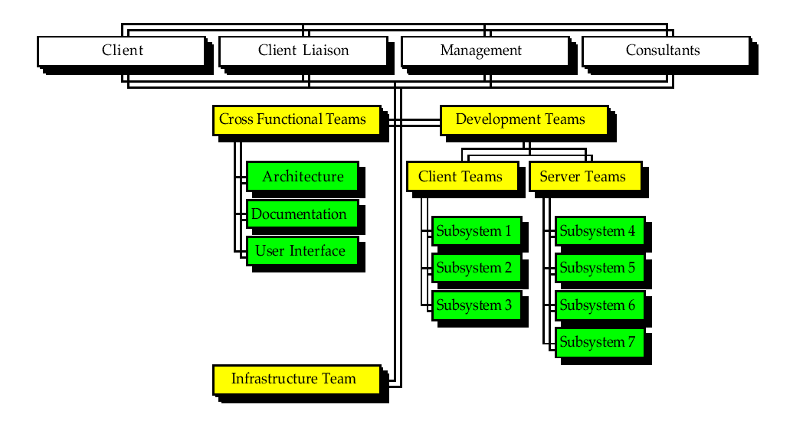
Przykład struktury organizacyjnej

Slide 15
SPMP – 3. Procesy zarządcze
Cel i priorytety zarządzania
  filozofia zarządzania, priorytety a wymagania (potrzeby), harmonogram i budżet
Założenia, uwarunkowania i ograniczenia
  Zdarzenia zewnętrzne od których zależy projekt, ograniczenia przy których projekt ma być realizowany
Zarządzanie ryzykiem
  Identyfikacja i ocena ryzyk, śledzenie ryzyk, plany awaryjne
Monitorowanie i kontrola
  Zasady i harmonogram raportowania
Plan zatrudnienia
  Liczba i rodzaj zatrudnienia personelu projektu

Slide 16
SPMP – 4. Procesy techniczne
Metody, narzędzia, techniki
  Specyfikacja metod, narzędzi i technik stosowanych w projekcie
Dokumentacja kodu
  Opis zasad i planu dokumentacji kodu
Funkcje wspomagające projekt
  Plan następujących funkcji:
    Plan zapewnienia jakości
    Plan zarządzania konfiguracją (IEEE 1042)
    Plan weryfikacji i walidacji
  Uwaga: Plany mogą być wewnątrz SPMP lub stanowić oddzielne dokumenty (wtedy referencje)

Slide 17
SPMP – 5. Etapy pracy
Work Breakdown Structure
Struktura podziału prac (SPP/WBS)
  Hierarchiczna dekompozycja projektu na zadania i aktywności
Zależności między zadaniami
  Ważne zależności czasowe
  Graf zależności ukazujący czasowe zależności między aktywnościami

Slide 18
WBS - pojęcia
Zadanie (Work Package)
  Specyfikacja pracy
Produkty (Work Product)
Linia bazowa (Project Baseline)
Produkty finalne (Project Deliverable)
  Produkty dostarczane do klienta

Slide 19
Tworzenie WBS
Dwa podejścia
  Zorientowane na aktywności (dekompozycja funkcjonalna)
    Napisz książkę
    Oddaj do recenzji
    Wprowadź zmiany
    Opublikuj
  Zorientowana na rezultaty (dekompozycja obiektowa)
    Rozdział 1
    Rozdział 2
    Rozdział 3
    Rozdział 4
Które podejście jest lepsze?
  Wytworzenie prototypu
  Wytworzenie produktu
  Niedoświadczony zespół
  Zespół z dużym doświadczeniem

Slide 20
WBS – czas na oprcowanie
Struktura podziału prac – definiuje projekt jako pewną hierarchię elementów związanych z produktami wytwarzanymi w trakcie realizacji projektu
Mały (7 PM) – 7% 0,5 PM
Średni (300 PM) – 1% 3 PM
Duży (7000 PM) – 0,2% 15 PM

Slide 21
Przykład – budowa domu
Co należy zrobić,
aby wybudować dom?

Slide 22
Krok 1 – zidentyfikuj zadania
pomiary geodezyjne
wykop
kupno materiałów
fundamenty
postawienie ścian zewenętrznych
instalacje zewenętrzne
instalacje wewnętrzne
instalacje elektryczne
ściany działowe
podłogi
drzwi wewnętrzne
malowanie wew
instalacje elektr zew
podjazd
tynki zew
pokrycie dachu
drzwi wejściowe
projekt architektowniczny

Slide 23
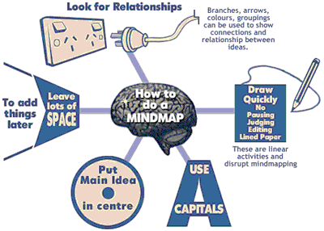
Mapa pamięci

Slide 24
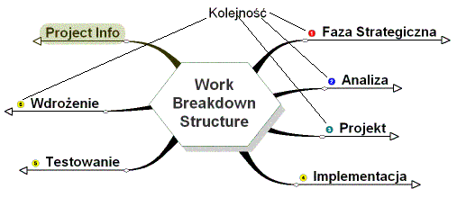
MM dla projektu IT – poziom 0

Slide 25
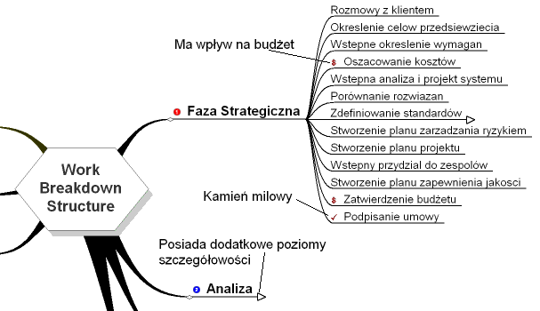
MM Rozwinięcie

Slide 26
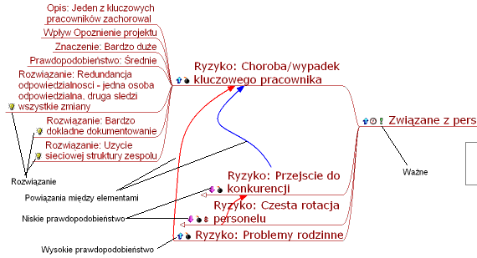
MM inne zastosowania

Slide 27
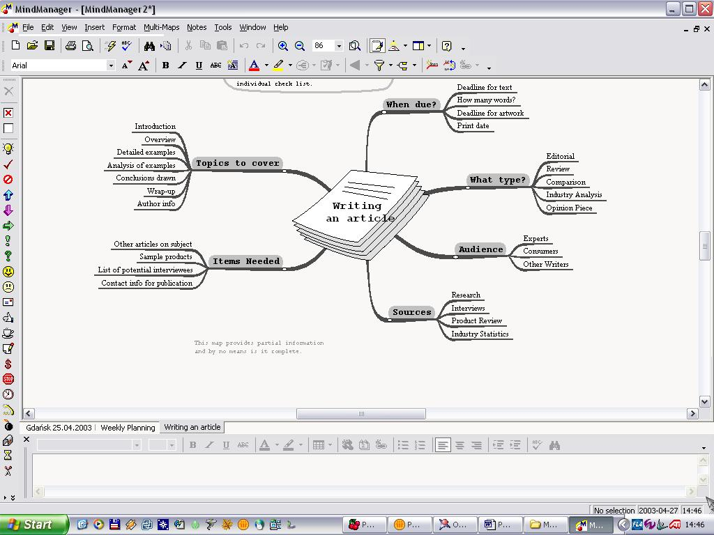
Narzędzia wspomagające – Mind Manager

Slide 28
Krok 2 – zorganizuj zadania (hierarchicznie)
Budowanie domu
  Przygotowanie miejsca pod budowę
  Budowa stanu surowego
  Wykonczeniówka
Przygotowanie miejsca pod budowę
  Wykonanie pomiarów
  Wykonanie fundamentów
  Zakup materiałów
  Załatwienie pozwoleń

Slide 29
Krok 3 – Identyfikacja zależności
WBS nie pokazuje zależności
  Czy zadanie może być wykonane przed innym zadaniem?
  Ile czasu zajmie projekt jeśli wiem ile czasu trwają pojedyncze zadania?
    Co można robić równolegle?
  Czy są zadania „szczególnej troski”?
Diagram sieciowy ukazuje zależności czasowe
  Węzły – aktywności
  Linie – zależności czasowe

Slide 30
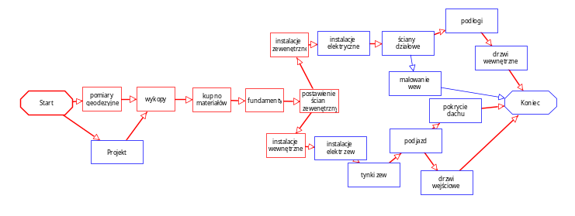
Dom – diagram sieciowy

Slide 31
Krok 4 – dodaj oś czasu
Oszacowanie początku i końca dla każdego zadania
Odnalezienie najdłuższej ścieżki w grafie = szacowany czas trwania projektu

Slide 32
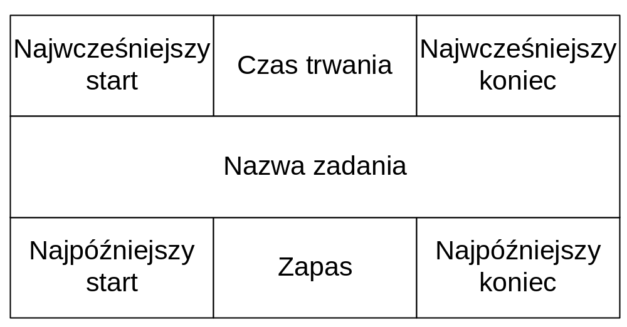
Metoda PERT
Process Evaluation and Review Technique

Slide 33
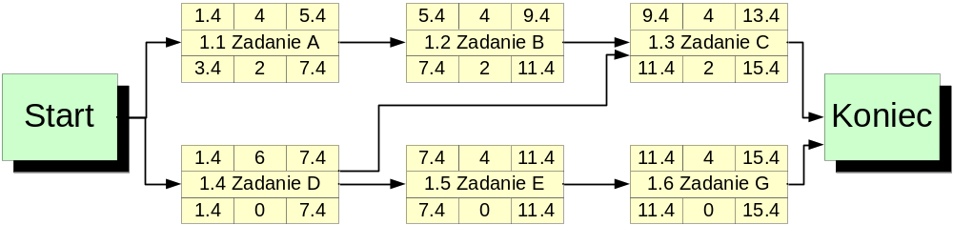
Diagram PERT

Slide 34
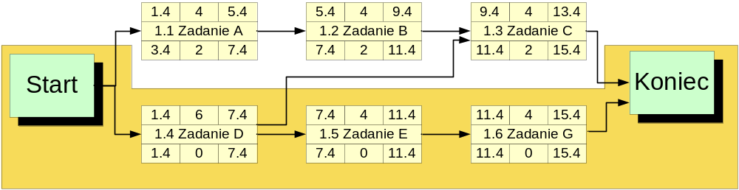
Ścieżka krytyczna

Slide 35

Jak dobrze oszacować zadania?
Ile TO będzie trwało???
Nikt nie jest pewny
jak długo TO potrwa.
Notes:
Praktyka pokazuje, że po około 20% czasu projektu dysponuje się już informacjami pozwalającymi dokładniej szacować koniec projektu

Slide 36
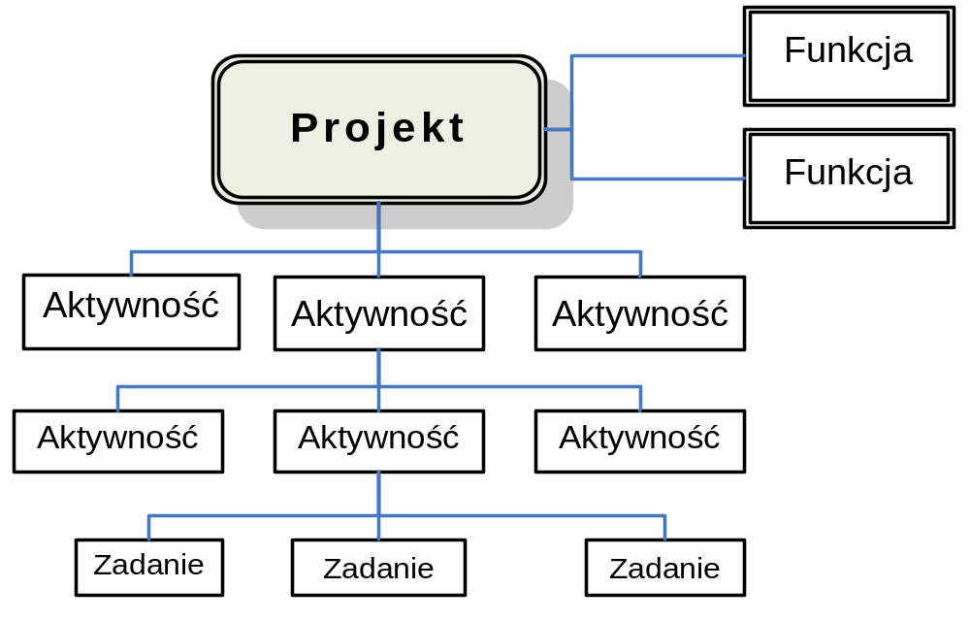
Definicje IEEE 1058: Składniki projektu
Project, functions, activities, tasks

Slide 37
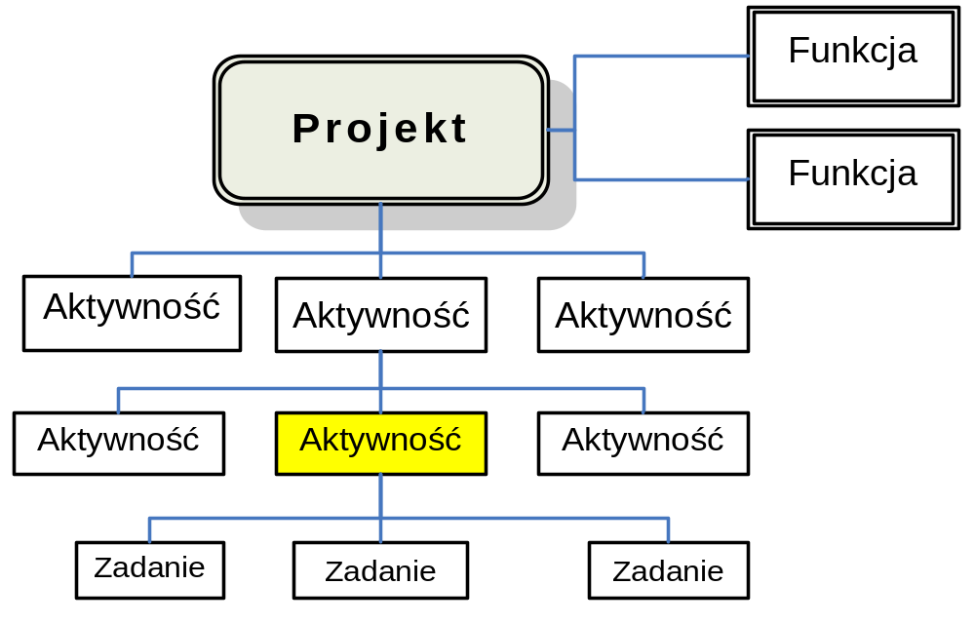
Aktywności
activity
Ważna jednostka pracy z określonymi danymi
Składa się z mniejszych zadań lub aktywności
Kończy się w punktach kontrolnych

Slide 38
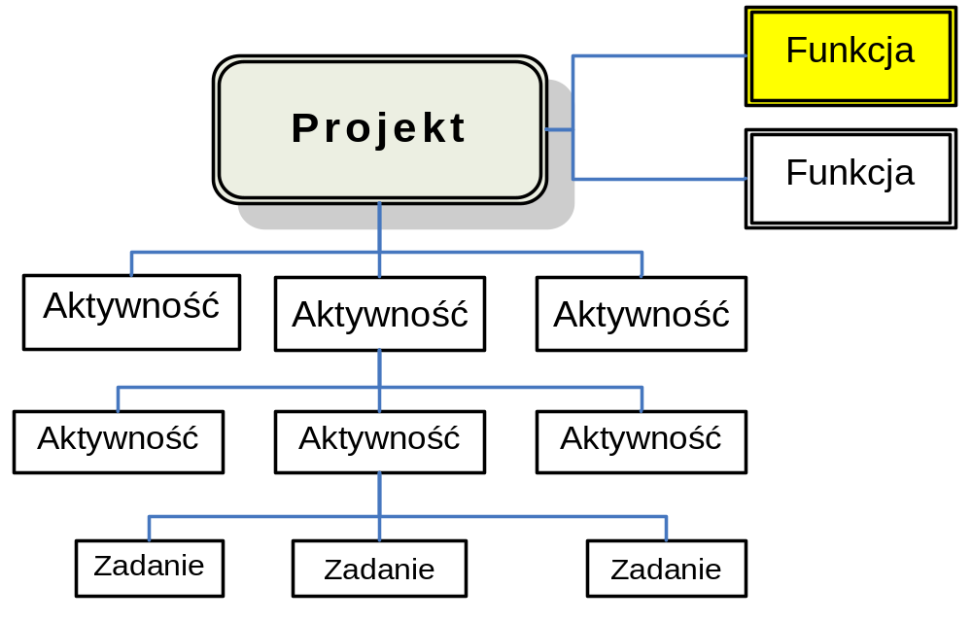
Funkcje
function
Funkcja = aktywność lub zbiór aktywności obejmująca cały czas życia projektu.

Slide 39
Funkcje projektu
Przykład:
  Zarządzanie projektem
  Zarządzanie konfiguracją
  Dokumentacja
  Kontrola jakości
  Weryfikacja i walidacja
  Szkolenia
Q: Czy integracja systemu jest funkcją projektu?
Nazewnictwo:
  IEEE 1058 Project Function → IEEE 1074 (Stanadard of Software Lifcycles) Integral processes
  ≈ cross-development processes

Slide 40
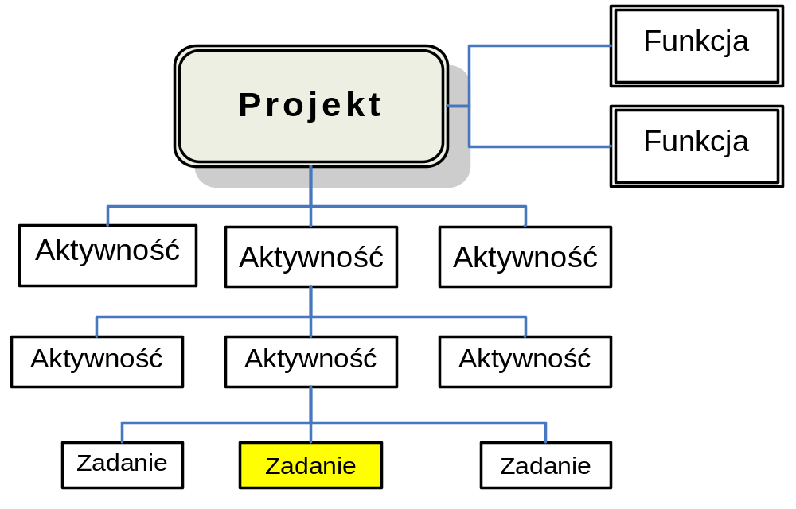
Zadania
task
najmniejsza jednostka pracy podlegająca zarządzaniu
wystarczająco mała aby planować i śledzić

Slide 41
Zadania
Mała jednostka zarządzania
  Atomowy element planowania i śledzenia
  Mają skończony czas trwania; potrzebują zasobów, mają namacalne rezultaty (dokumenty, kod, …)
Opis zadania
  Nazwa, opis pracy do zrobienia
  Warunki startu, czas trwania, wymagane zasoby,
    Inne zadania, które muszą być ukończone przed jego rozpoczęciem
  Produkty, kryteria akceptacji
  Ryzyko
Kryteria wykonania
  Warunki akceptacji produktu końcowego zadania

Slide 42
Wielkość Zadań
Określenie wielkości zadań
  Lista Todo z poprzedniego projektu
  ….
  …
  Wielkość zadania powinna umożliwiać jego monitorowanie

Slide 43
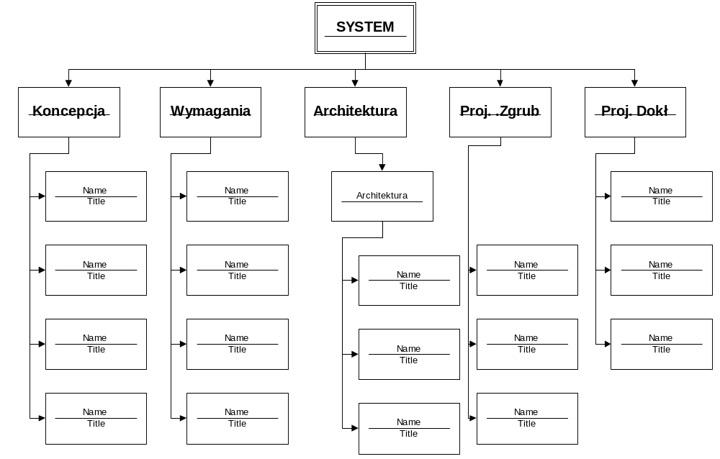
WBS – wg faz cyklu życia

Slide 44
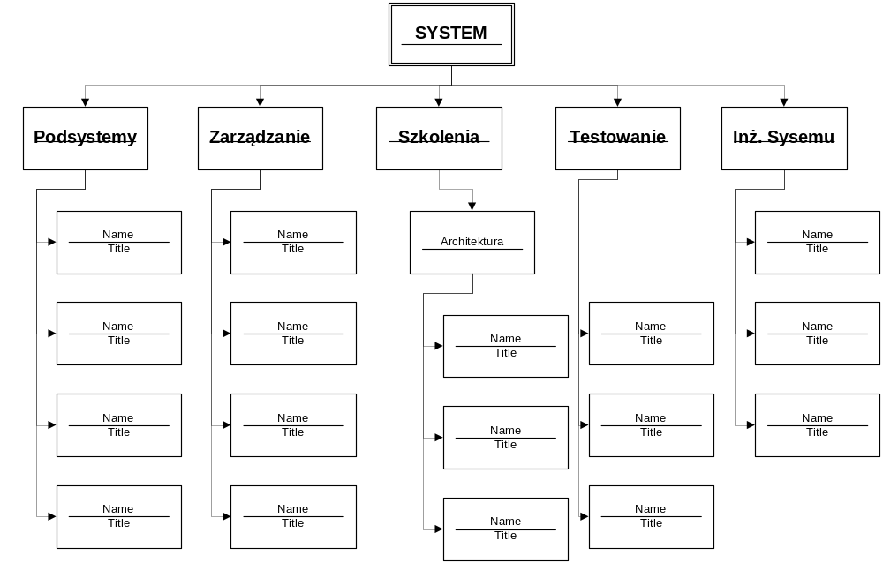
WBS wg typów prac
Project Plan
Approved

Slide 45
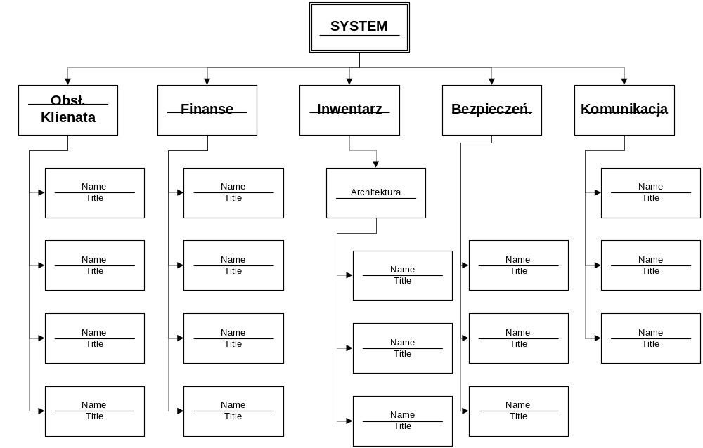
WBS wg obszarów wymagań
Project Plan
Approved

Slide 46
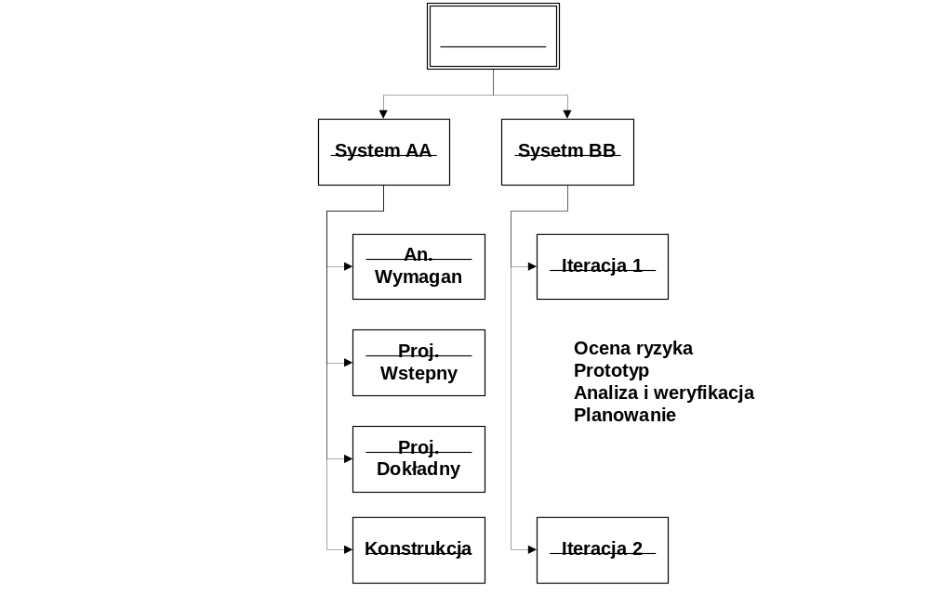
WBS wg podsystemów
Project Plan
Approved

Slide 47
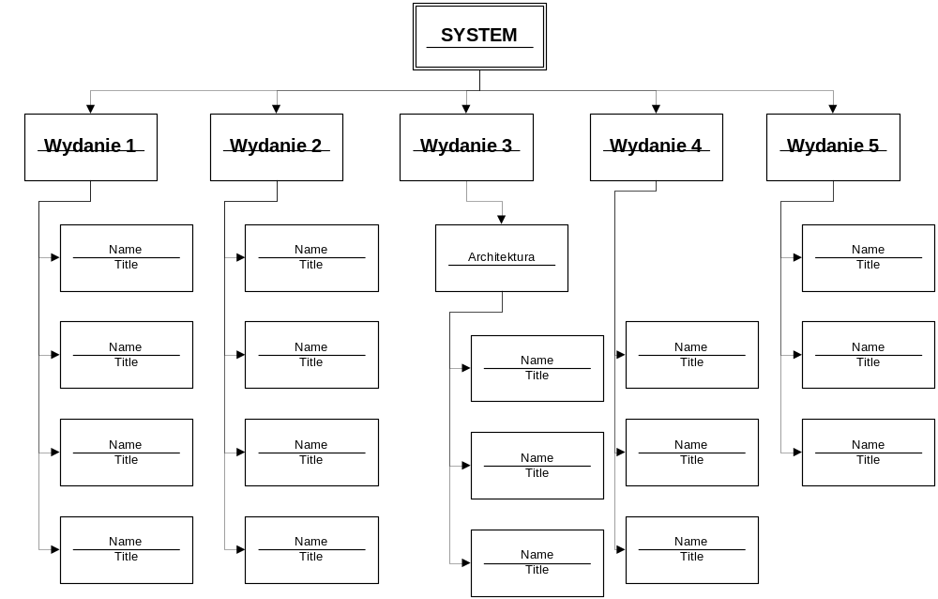
WBS wg kolejnych wydań
Project Plan
Approved

Slide 48
WBS - zadania
Zadania typowe:
Integracja, testowanie jednostek
Inżynieria systemowa
Zarządzanie projektem
Szkolenia
Dane
Testowanie systemu
Specjalny sprzęt i oprogramowanie
Powszechny sprzęt i oprogramowanie
Aktywacja instalacji i systemu
Project Plan
Approved
Notes:
Zadania istotne dla KP:
Tylko te, których wykonanie lub stan może i powinno być kontrolowane przez KP
Plan Zadań: (nie pilne, pilne) X (nieważne, ważne) – omówić

Slide 49
WBS – elementy „ulotne”
Elementy występujące w różnych gałęziach WBS
zadania zarządzania
demonstracje
instalacje sprzętu
wewnętrzne szkolenia i dokumentacje
zebrania
nauka własna
usprawnienia (procesu wytwarzania)
....
zadania specjalistyczne
Project Plan
Approved
Notes:
Aby uniknąć pominięć – stosuje się zespołowe sesje konstruowania WBS

Slide 50
Podsumowanie

Slide 51

Problemy
?
P1. Jakie występują różnice między opisem dokumentu SPMP na tym wykładzie, a przykładem SPMP PM_601?
P2. Zamodelować aktywności, funkcje i zadania w postaci diagramu klas w UML.
Zaproponować modyfikację tabeli historii, aby uzyskać informacje o rodzaju dokonanych zmian
W.Dąbrowski, Budowa i integracja systemów informacyjnych, Wykład 2, Slajd <number> marzec, 2004; PB

Slide 52
Literatura
[1]

